Slide 1
Тема 1
Міжнародні правові засади співробітництва України з суб’єктами міжнародного права.

Slide 2
План
Як Конвенція про захист прав людини і основоположних свобод 1950 р. та практика Європейського суду з прав людини впливає на правову систему України
Суб’єкти та їх види у міжнародному праві
Основні принципи міжнародного права
Правонаступництво в міжнародному праві

Slide 3
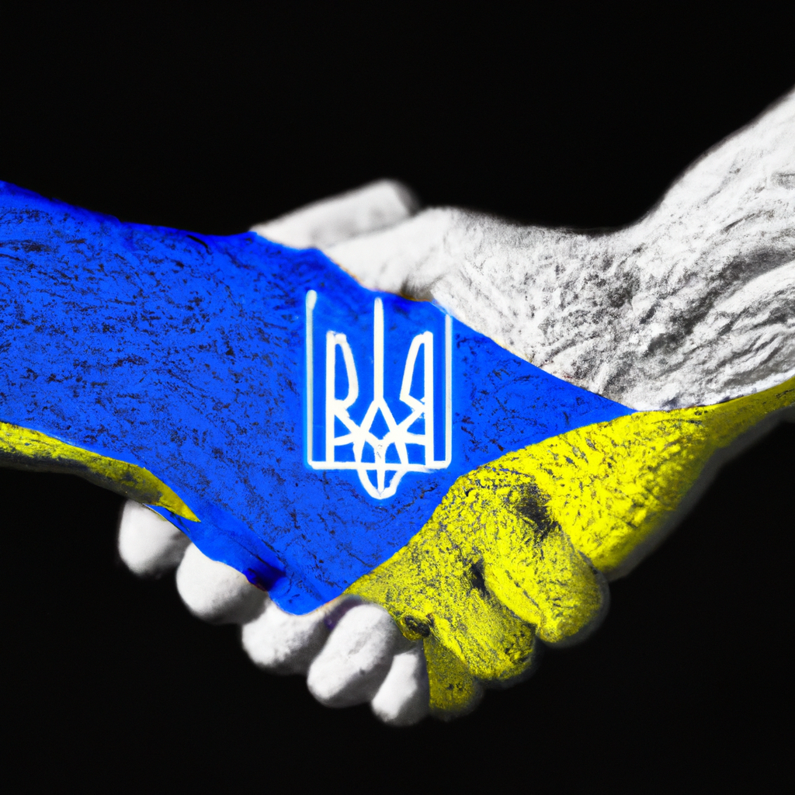
Роль
Європейська Конвенція про захист прав людини і основоположних свобод 1950 року (Конвенція) є однією з ключових угод у галузі міжнародного права, яка стала визначальною у питаннях захисту прав людини і їх основоположних свобод в Європі. Ця Конвенція включає в себе визнання низки важливих прав, таких як право на життя, свободу вираження, релігії, асоціацій, зборів та інші. Вона також визнає право на ефективну правову захист і забороняє катування та нелюдське або поневіряння поводження.

Slide 4
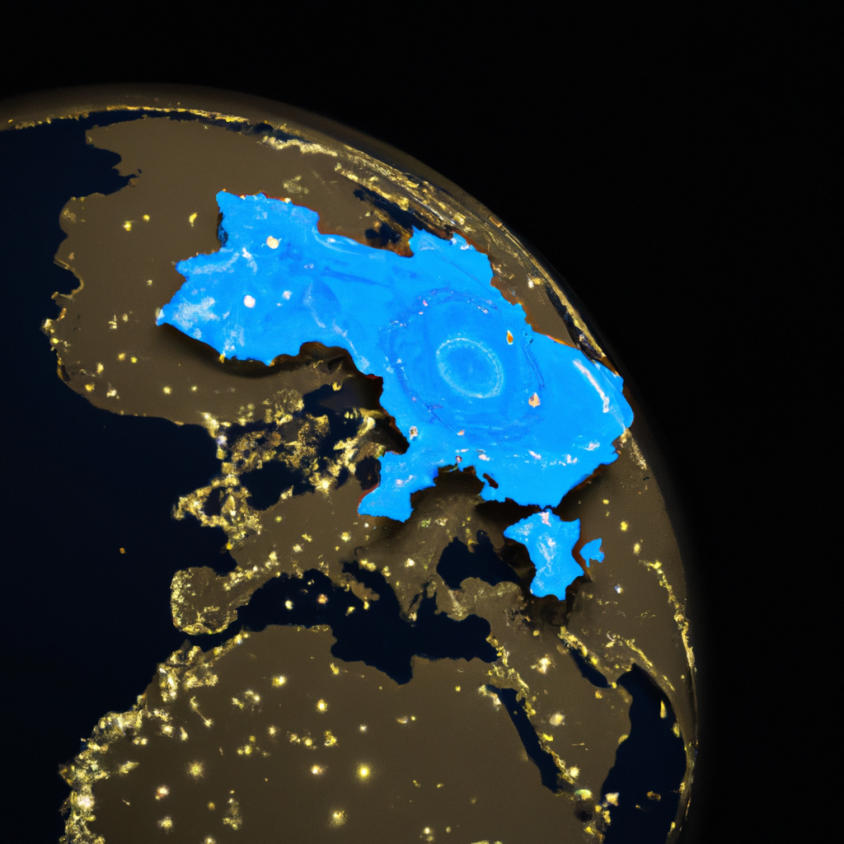
Конвенція має важливе значення для правової системи України. Україна приєдналася до Конвенції у 1997 році та прийняла Протокол № 11 до Конвенції в 1998 році, що стосується реформи системи захисту прав людини в Європі. Згідно зі статтею 46 Конвенції, країни-учасниці зобов'язані виконувати рішення Європейського суду з прав людини, який є органом, що забезпечує контроль за виконанням Конвенції країнами-учасницями. Таким чином, вироки Європейського суду є зобов'язальними для країн-учасниць, в тому числі і для України, яка є однією з найбільших країн-учасниць Конвенції.

Slide 5

Крім того, практика Європейського суду з прав людини є важливим джерелом міжнародного права, яке має значний вплив на правову систему України. Рішення суду зобов'язують держави-учасниці Конвенції до їх виконання. Тому, коли суд вирішує певне питання з прав людини, його рішення стає частиною загальної міжнародно-правової системи, яка має значення не лише для України, а й для інших держав світу.
Заключно, відзначимо, що для України як для суб'єкта міжнародного права важливо дотримуватись принципів міжнародного права та забезпечувати захист прав людини в рамках Конвенції про захист прав людини і основоположних свобод. Це є важливим фактором для її успішної співпраці з іншими суб'єктами міжнародного права, а також для зміцнення демократії та правової державності в Україні.

Slide 6
Суб’єкти та їх види у міжнародному праві
Суб’єкти міжнародного права
Основні (первинні)
Учасники окремих видів міжнародноправових відносин (за згодою держав)
Похідні (вторинні)
Держави
Міжнародні міжурядові організації
Уряд у вигнанні
Нації і народи, які реалізують право на самовизначення (борються за незалежність)
Повстала сторона
Державоподібні утворення (вільні міста, Ватикан та ін.)
Воююча сторона

Slide 7
Суб’єкти міжнародного права - це держави та міжнародні організації, які мають правову здатність вступати в міжнародні правові відносини та відповідати за їх порушення. Це означає, що суб'єкти міжнародного права можуть бути стороною міжнародних договорів, використовувати механізми розв'язання міжнародних спорів, брати участь у формуванні міжнародного права, та бути визнаними іншими суб'єктами міжнародного права.
Найбільш поширеними суб'єктами міжнародного права є держави. Держави є самостійними територіальними утвореннями, які мають свою внутрішню систему управління та зовнішню політику. Вони мають право вступати в міжнародні правовідносини, укладати міжнародні договори та дотримуватись міжнародних зобов'язань.

Slide 8

Крім держав, суб'єктами міжнародного права можуть бути також міжнародні організації, такі як Організація Об'єднаних Націй, Європейський Союз, Міжнародний Червоний Хрест, Міжнародна Організація Праці тощо. Міжнародні організації мають власні статути, які визначають їхні цілі, завдання та повноваження, а також принципи функціонування. Вони можуть бути створені договірними домовленостями між державами-учасницями або мати статус міжнародних організацій за рішенням держав-учасниць.
Також до суб'єктів міжнародного права можуть належати інші сутності, наприклад, національні меншини, національні групи або навіть окремі особи. Однак, їхній статус у міжнародному праві значно менший, ніж у випадку держав та міжнародних організацій.

Slide 9

Отже, суб'єктами міжнародного права є держави, міжнародні організації та інші сутності, які мають визнаний статус у міжнародному праві та підпорядковуються його нормам. Розуміння сутності та ролі суб'єктів міжнародного права є важливим для забезпечення ефективного функціонування міжнародної системи, в тому числі для визнання прав та обов'язків кожного суб'єкта, забезпечення взаємодії між ними та розвитку співпраці в рамках міжнародних відносин.

Slide 10
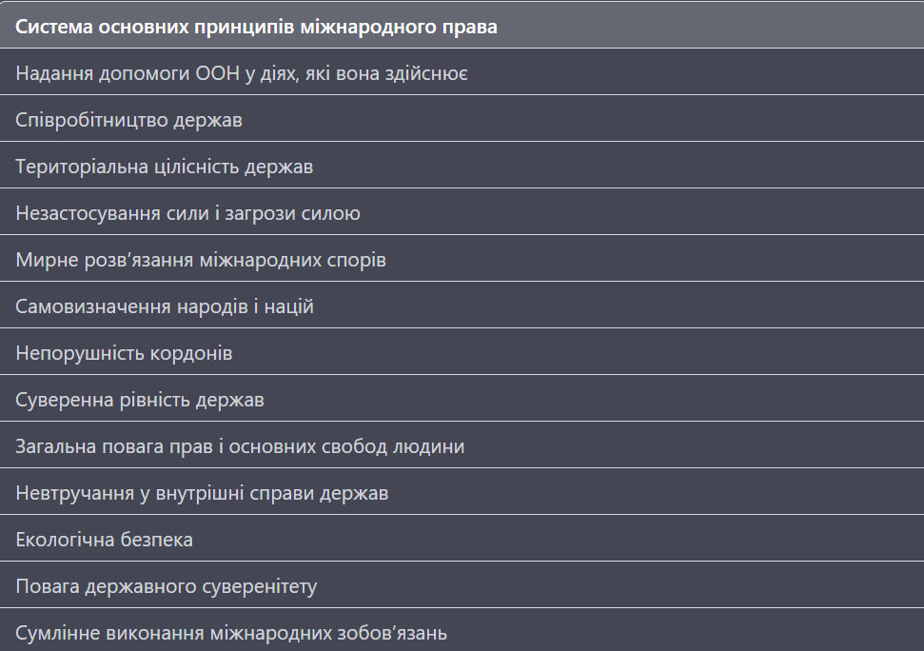
Основні принципи міжнародного права.

Slide 11
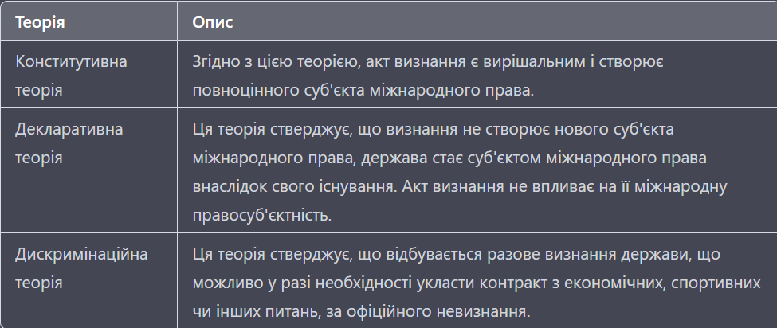
Визнання в міжнародному праві
Теорія визнання

Slide 12
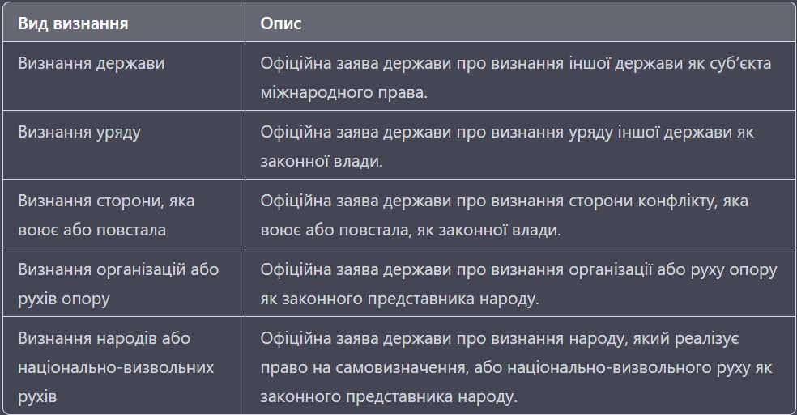
Вид визнання

Slide 13
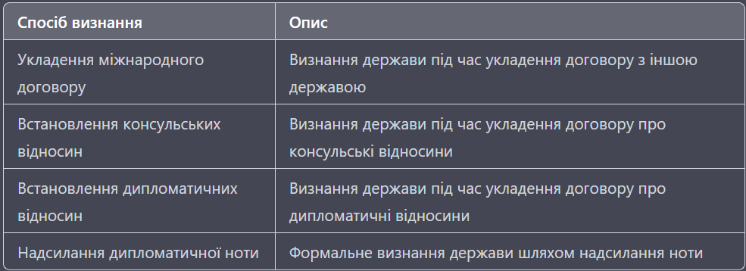
Спосіб визнання

Slide 14
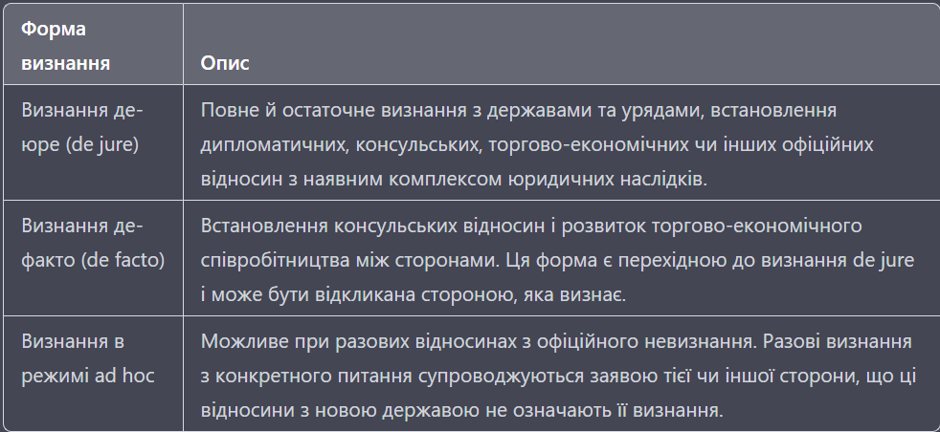
Форма визнання

Slide 15
Визнання в міжнародному праві.
Визнання - це акт, який підтверджує статус держави як суб'єкта міжнародного права і засвідчує її право на входження до міжнародного співтовариства.
Для визнання держави як суб'єкта міжнародного права необхідно, щоб інші держави визнали її як таку. Визнання може бути як формальним, коли існує офіційний акт визнання держави, такий як повідомлення, дипломатична нота або акт прийняття до ООН, так і неформальним, коли існує фактична підтримка від інших держав.
Визнання також може бути умовним або безумовним. Умовне визнання передбачає наявність певних умов, які повинна виконати держава, наприклад, припинення окупації території іншої держави. Безумовне визнання передбачає визнання держави як суб'єкта міжнародного права без будь-яких умов.

Slide 16

Види правонаступництва держав
За суб’єктами
• утворення нової незалежної держави
• держави, утвореної в результаті об’єднання
• держави, утвореної в результаті поділу держави
• частини території, переданої однією державою іншій
• частини території, відокремленої від держави
За об’єктами
державної території
• населення держави
• кордонів держави
• міжнародних договорів та інших нормативних актів
• державної власності
• державних боргів
• державних архівів
• членства в міжнародних організаціях і органах

Slide 17
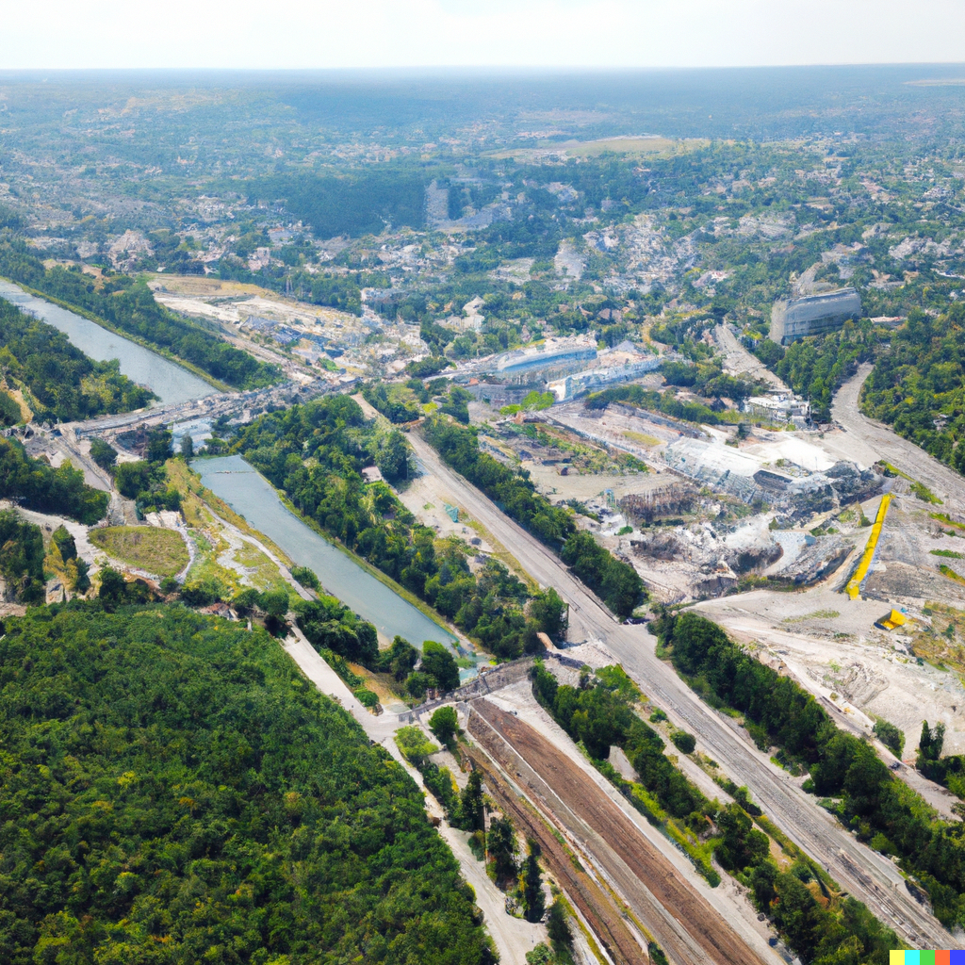
За способом входження в правонаступництво:
• за повідомленнями про правонаступництво
• за умовою ратифікації, прийняття або затвердження
• насильне (в результаті революції або національновизвольної боротьби)
• добровільне (на основі договору)
За обсягом прав і обов’язків:
• у повному обсязі
• часткове
За строком дії:
• постійне
• тимчасове

Slide 18
Висновоки
По-друге, основними джерелами міжнародного права є міжнародні договори, звичаєве право, загальні принципи права, а також судова практика та доктрина. Кожне з цих джерел відіграє важливу роль у визначенні правових норм та регулюванні міжнародних відносин.
По-третє, існує система міжнародних судів та трибуналів, які займаються вирішенням конфліктів та спорів між державами. Ці органи відіграють важливу роль у розвитку міжнародного права та роз'ясненні правових норм.
По-перше, міжнародне право є системою правових норм, які визнаються державами як обов'язкові для своїх відносин із іншими державами. Воно забезпечує регулювання взаємодії держав, а також займається регулюванням відносин між державами та міжнародними організаціями.

Slide 19

По-четверте, міжнародне право забезпечує захист прав людини та розвиток гуманітарного права. Ці питання стали надзвичайно важливими у світі сьогодення, тому що вони стосуються міжнародної безпеки та стабільності.
У загальному, міжнародне право грає ключову роль у розвитку міжнародної співпраці та забезпеченні світового порядку. Воно забезпечує стабільність та безпеку міжнародного співтовариства, а також забезпечує захист прав людини та гуманітарних принципів.

